Slide 1
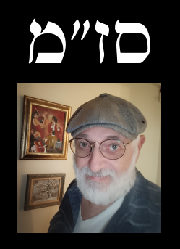
פתיחת השתלמות
"אנדרואיד – פרויקט לבגרות"
מנחה: זאב פריימן

Slide 2
Thread
תהליך אסינכרוני
הוא תהליך המתבצע ברקע
Thread
("זרם")

Slide 3
Thread
באפליקציה תמיד קיים
לפחות "זרם" אחד:
UI-thread
זה ה"זרם" הראשי
(סדרת פקודות ופעולות מתבצעות)
שנוצר בהפעלת אפליקציה
ומתקיים כל זמן פעילותה
יש לו גישה לכל מרכיביה של אפליקציה

Slide 4
Thread
תהליכי רקע ("זרמי רקע")
(background threads)
הם "מעטפה ריקה" בה ניתן לבצע
כל פעילות דרושה.
ל"תהליכי רקע" אין גישה ל-UI
לכל "זרם" יש "רמת עדיפות"

Slide 5
Thread
יצירת "זרם רקע" מסוג Thread
הוא די פשוט מבחינת התכנות:
יוצרים עצם מסוג "זרם Thread" (אפשר קודם להגדיר משתנה ולאחר מכן לצור עצם בפועל)
יוצרים בו עצם מסוג Runnable (כולל פעולת חובה run
להפעיל "זרם"

Slide 6
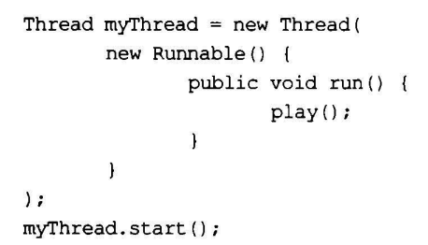




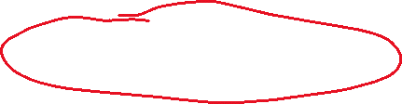
Thread

Slide 7

Thread
אם לא מגדירים "רמת העדיפות",
אז מערכת אנדרואיד קובעת
עבור "זרם" רמה 5
(1-נמוכה ביותר, 10-גבוהה ביותר)
"רמת עדיפות" משפיע על סיכוי סגירה
של "זרם" על ידי מערכת אנדרואיד

Slide 8
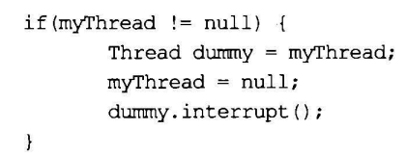

Thread
קיימות 2 אפשרויות לסגירת "זרם"

Slide 9
Thread
במידה ובאפליקציה נוצרים
כמה "זרמים",
מיד נוצרת גם "בעיה" עם סדר ביצועם...
בפרויקט לבגרות מומלץ
להימנע מה"בעייה" הזאת.

Slide 10
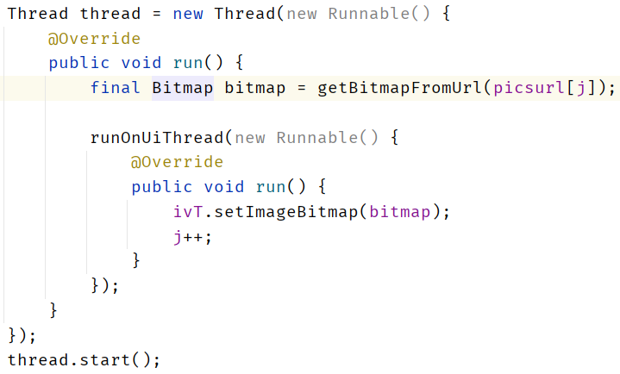
Thread
אם בכל מקרה יש צורך
לגשת מ"זרם" ל-UI,
ניתן להשתמש בפעולה runOnUiThread
בתוך פעולה run

